Slide 1
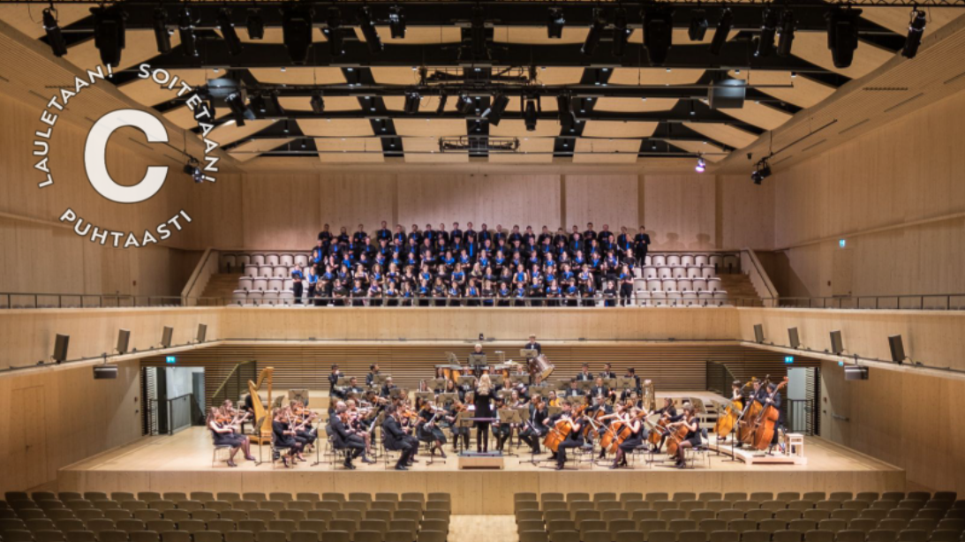
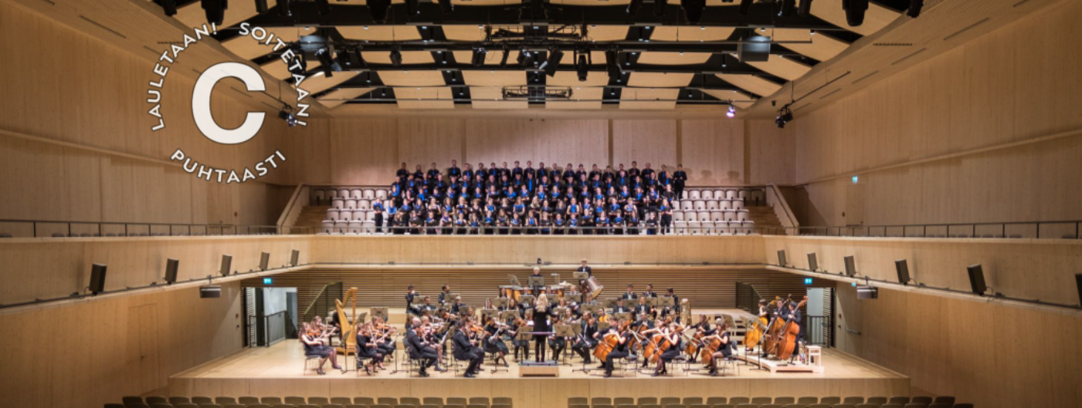
Facebook-kansikuva (Cover Photo) 820 x 360 px
Tämän työpohjan avulla teet Facebook -kansikuvan Lauletaan! Soitetaan! Puhtaasti -tyyliin
Lisää oma kuvasi sivun keskellä olevalla painikkeella. Kuva menee logojen alle. Voit siirrellä ja skaalata kuvaa ‘Crop Image’ -työkalulla.
Poista ne logot, joita et tarvitse.
Sommittele logo sopivaan kohtaan, mutta älä vie logoja suoja-alueen (apuviivat) ulkopuolelle!
Lataa valmis kuva laitteellesi (File→Download→JPEG), ja vie se Facebookiin.
Kuvan rajaus puhelimessa
Kuvan rajaus pöytäkoneessa
HUOM: Tämä pohja on lukittu! Tee kopio omaa käyttöä varten

